Slide 1


TOÁN – LỚP 5
CHIA 1 SỐ TỰ NHIÊN CHO 1 SỐ TỰ NHIÊN
MÀ THƯƠNG TÌM ĐƯỢC LÀ 1 SỐ THẬP PHÂN.
LUYỆN TẬP (Tr.68)

Slide 2

Khởi động
182 : 10 =
18,2
32,1 : 10 =
3,21
2,468
246,8 : 100 =
413,5 : 1000 =
0,4135
16,1 : 1000 =
0,0161
15
14
13
12
11
10
9
8
7
6
5
4
3
2
1
0

Slide 3

Toán
Thực hiện phép chia: 27 : 4 =
27 chia 4 được 6, viết 6;
27
4
3
6 nhân 4 bằng 24; 27 trừ 24 bằng 3, viết 3.
6
Vậy: 27 : 4 =
6 dư 3

Slide 4

Thứ tư, ngày 15 tháng 12 năm 2021
Toán
Chia một số tự nhiên cho một số tự nhiên
mà thương tìm được là một số thập phân
Ví dụ 1:
Một cái sân hình vuông có chu vi 27 m. Hỏi cạnh của sân dài bao nhiêu mét?
Ta thực hiện phép chia: 27 : 4 = ? (m)
Thông thường ta đặt tính rồi làm như sau:
27
4
27 chia 4 được 6, viết 6;
3
,
6 nhân 4 bằng 24; 27 trừ 24 bằng 3, viết 3.
0
6
7
5
2
0
Để chia tiếp, ta viết dấu phẩy vào bên phải 6 và viết thêm chữ số 0 vào bên phải 3 để được 30.
0
30 chia 4 được 7, viết 7;
Vậy: 27 : 4 =
6,75
(m)
7 nhân 4 bằng 28; 30 trừ 28 bằng 2, viết 2.
Viết thêm chữ số 0 vào bên phải 2 được 20;
20 chia 4 được 5, viết 5;
5 nhân 4 bằng 20; 20 trừ 20 bằng 0, viết 0.

Slide 5
Toán
Chia một số tự nhiên cho một số tự nhiên mà thương tìm được là một số thập phân
* Khi chia một số tự nhiên cho một số tự nhiên mà còn dư ta làm như thế nào?
* Khi chia một số tự nhiên cho một số tự nhiên mà còn dư ta làm như sau:
- Viết dấu phẩy vào bên phải số thương.
- Viết thêm vào bên phải số dư một chữ số 0 rồi chia tiếp.
- Nếu còn dư nữa, ta lại viết thêm vào bên phải số dư mới một chữ số 0 rồi tiếp tục chia, và có thể cứ làm như thế mãi.

Slide 6
Toán
Chia một số tự nhiên cho một số tự nhiên mà thương tìm được là một số thập phân
Ví dụ 2: 43 : 52 = ?
So sánh số bị chia và số chia?
Phép chia này có số bị chia 43 bé hơn số chia 52
Ta làm như sau:
- Chuyển 43 (số tự nhiên) thành 43,0 (số thập phân)
- Đặt tính rồi tính như phép chia 43,0 : 52
(như chia số thập phân cho số tự nhiên)

Slide 7

Ví dụ 2: 43 : 52 = ?
Ta đặt tính và làm như sau:
4 3, 0 5 2
* 43 chia 52 được 0, viết 0
4 3
0
8
0
,
2
0 nhân 52 bằng 0, 43 trừ 0 bằng 43, viết 43
1 4
0
Viết dấu phẩy vào bên phải số 0.
3 6
* Hạ 0 ; 430 chia 52 được 8, viết 8.
8 nhân 52 bằng 416, 430 trừ 416 bằng 14, viết 14.
: 52 = 0,82
số dư 0,36
* Viết thêm chữ số 0 vào bên phải 14 được 140 ; 140 chia cho 52 được 2, viết 2
2 nhân 52 bằng 104, 140 trừ 104 bằng 36 viết 36.

Slide 8

Thứ tư, ngày 15 tháng 12 năm 2021
Toán
Chia một số tự nhiên cho một số tự nhiên mà thương tìm được là một số thập phân
Ghi nhớ:
Khi chia một số tự nhiên cho một số tự nhiên mà còn dư, ta tiếp tục chia như sau:
- Viết dấu phẩy vào bên phải số thương.
- Viết thêm vào bên phải số dư một chữ số 0 rồi chia tiếp.
- Nếu còn dư nữa, ta lại viết thêm vào bên phải số dư mới một chữ số 0 rồi tiếp tục chia, và có thể cứ làm như thế mãi.

Slide 9
Toán
Chia một số tự nhiên cho một số tự nhiên mà thương tìm được là một số thập phân
90
89
88
87
86
85
84
83
82
81
80
79
78
77
76
75
74
73
72
71
70
69
68
67
66
65
64
63
62
61
60
59
58
57
56
55
54
53
52
51
50
49
48
47
46
45
44
43
42
41
40
39
38
37
36
35
34
33
32
31
30
29
28
27
26
25
24
23
22
21
20
19
18
17
16
15
14
13
12
11
10
9
8
7
6
5
4
3
2
1
0
1. Đặt tính rồi tính:
a) 12 : 5 23 : 4 882 : 36
12 5
2 3 4
8 8 2 3 6
2
,
1
6
2
0
2
,
4
3
0
5
7
,
5
2
4
5
0
2
0
1
8
0
0
0
0
12 : 5 = 2,4
23 : 4 = 5,75
882 : 36 = 24,5

Slide 10

Thứ tư, ngày 15 tháng 12 năm 2021
Toán
Chia một số tự nhiên cho một số tự nhiên mà
thương tìm được là một số thập phân
Bài 2: May 25 bộ quần áo như nhau hết 70 m vải. Hỏi may 6 bộ quần áo như thế hết bao nhiêu mét vải?
Bài giải
Số vải để may 1 bộ quần áo là:
70 : 25 = 2,8 (m)
Số vải để may 6 bộ quần áo là:
2,8 × 6 = 16,8 (m)
Đáp số: 16,8 m

Slide 11

Thứ tư, ngày 15 tháng 12 năm 2021
Toán
Luyện tập
Bài 1/68: Tính
5,9 : 2 + 13,06
b) 35,04 : 4 – 6,87
c) 167 : 25 : 4
d) 8,67 x 4 : 8

Slide 12
Bài 1/68: Tính
a) 5,9 : 2 + 13,06
c) 167 : 25 : 4
= 2,95 + 13,06
= 6,68 : 4
= 16,01
= 1,67
b) 35,04 : 4 – 6,87
d) 8,76 x 4 : 8
= 8,76 – 6,87
= 35,04 : 8
= 1,89
= 4,38

Slide 13

Bài 3/68:
Một mảnh vườn hình chữ nhật có chiều dài 24m, chiều rộng bằng 2/5 chiều dài.Tính chu vi và diện tích của mảnh vườn đó.
Bài giải:
Chiều rộng của mảnh vườn là:
24 : 5 x 2 = 9,6 (m)
Chu vi của mảnh vườn là:
(24 + 9,6) x 2 = 67,2
Diện tích của mảnh vườn là:
24 x 9,6 = 230,4 (m²)
Đáp số : P: 67,2 m
S: 230,4 m²
Tóm tắt:
24m
- Chiều dài :
- Chiều rộng :
- P_{HCN} : ...?m
- S_{HCN} : ...?m²
?m

Slide 14

Bài 4/68: Trong 3 giờ xe máy đi được 93km. Trong 2 giờ ô tô đi được 103km. Hỏi mỗi giờ ô tô đi nhiều hơn xe máy bao nhiêu ki-lô-mét?
Bài giải
Quãng đường xe máy đi được trong một giờ là:
93 : 3 = 31 (km)
Quãng đường ô tô đi được trong một giờ là:
103 : 2 = 51,5 (km)
Trong một giờ quãng đường ô tô đi được dài hơn xe máy là:
51,5 – 31 = 20,5 (km)
Đáp Số: 20,5 (km)

Slide 15
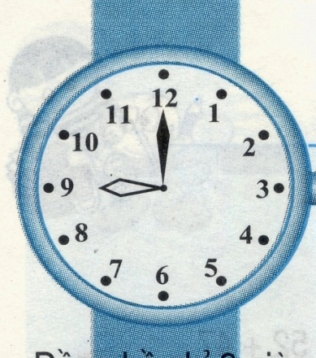
Ai nhanh, ai đúng?
Hết giờ
1
11
2
5
0
6
7
8
4
13
14
12
10
15
3
9
Chọn phép tính đúng
136 5
36 27,2
10
136 5
36 272
10
0
136 5
36 2,72
10
0
A
B
C

Slide 16

Ai nhanh, ai đúng?
Hết giờ
0
2
3
4
5
6
7
8
9
10
11
12
13
14
15
1
Chọn phép tính đúng
15 4
30 37,5
20
0
15 4
30 375
20
0
15 4
30 3,75
20
0
A
B
C

Slide 17
* Khi chia một số tự nhiên cho một số tự nhiên mà còn dư ta làm như thế nào?
* Khi chia một số tự nhiên cho một số tự nhiên mà còn dư ta làm như sau:
- Viết dấu phẩy vào bên phải số thương.
- Viết thêm vào bên phải số dư một chữ số 0 rồi chia tiếp.
- Nếu còn dư nữa, ta lại viết thêm vào bên phải số dư mới một chữ số 0 rồi tiếp tục chia, và có thể cứ làm như thế mãi.

Slide 18
DẶN DÒ
* Về nhà học thuộc qui tắc và làm lại bài 1, bài 3 trang 68 ( ở trên) vào vở Toán.
* Chuẩn bị bài Chia một số tự nhiên cho một số thập phân.

Slide 19



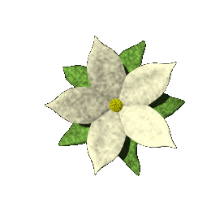

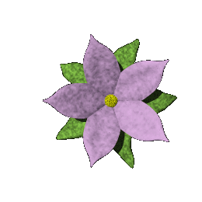
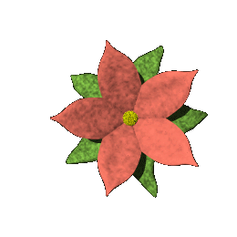

Tiết học kết thúc!
Chào tạm biệt các em!

Slide 20
b) 15 : 8 75 : 12 81 : 4
Toán
Chia một số tự nhiên cho một số tự nhiên mà thương tìm được là một số thập phân
90
89
88
87
86
85
84
83
82
81
80
79
78
77
76
75
74
73
72
71
70
69
68
67
66
65
64
63
62
61
60
59
58
57
56
55
54
53
52
51
50
49
48
47
46
45
44
43
42
41
40
39
38
37
36
35
34
33
32
31
30
29
28
27
26
25
24
23
22
21
20
19
18
17
16
15
14
13
12
11
10
9
8
7
6
5
4
3
2
1
0
1. Đặt tính rồi tính:
1 5 8
8 1 4
7 5 12
7 0 1, 8 7 5
6 0
4 0
0
0 10 2 0, 2 5
2 0
0
3 0 6, 2 5
6 0
0

Slide 21
Toán
Chia một số tự nhiên cho một số tự nhiên mà thương tìm được là một số thập phân
Bài 3. Viết các phân số sau dưới dạng số thập phân:
= 2 : 5 = 0,4
= 3 : 4 = 0,75
= 18 : 5 = 3,6
=
= 0,4
=
= 0,75
=
= 3,6

